Slide 1
زمانبندی Scheduler

Slide 2
Scheduler is to schedule a thread or task to execute at a certain period of time or periodically at a fixed interval . There are multiple ways of scheduling a task in Java . Java library java.util.TimerTask.
زمانبندی این است که یک موضوع یا وظیفه را برای اجرای در یک بازه زمانی مشخص یا به صورت دوره ای در یک بازه ثابت تعیین کنید. چندین روش برای برنامه ریزی یک کار در جاوا وجود دارد. کتابخانه جاوا java.util.TimerTask.

Slide 3
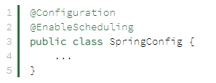


Slide 4
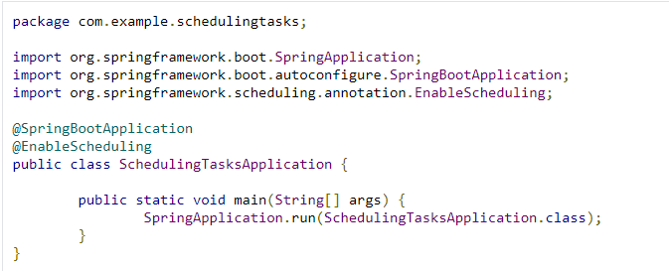
نحوه فعال سازی اسکجل در اسپرینگ بوت

Slide 5
The @EnableScheduling annotation is used to enable the scheduler for your application. This annotation should be added into the main Spring Boot application class file.
انوتیشن EnableScheduling برای فعال کردن برنامه زمانبندی برنامه شما استفاده می شود. این annotation باید به پرونده اصلی کلاس برنامه Boot Spring اضافه شود.
The @Scheduled annotation is used to trigger the scheduler for a specific time period.
انوتیشن Scheduled برای ایجاد برنامه زمانبندی برای یک دوره زمانی خاص استفاده می شود.
By default, Spring will use the server's local time zone for the cron expression. However, we can use the zone attribute to change this timezone:
به طور پیش فرض ، Spring از منطقه زمانی محلی سرور برای بیان cron استفاده می کند. با این حال ، ما می توانیم از ویژگی منطقه برای تغییر این منطقه زمانی استفاده کنیم:

Slide 6
The simple rules that need to be followed to annotate a method with @Scheduled are:
a method should have the void return type
a method should not accept any parameters

Slide 7
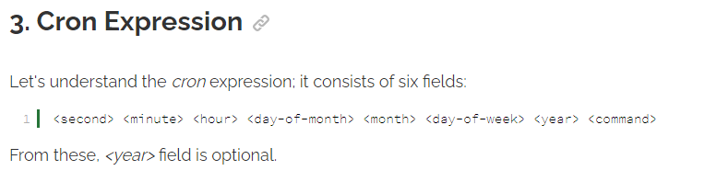
Corn Expresion

Slide 8
قوانین متد اسکجل
The simple rules that need to be followed to annotate a method with @Scheduled are:
a method should have the void return type
a method should not accept any parameters
قوانین ساده ای که برای انوتیشن گذاشتن متد باScheduled باید دنبال شود عبارتند از:
خروجی متد باید از نوع void باشد.
متد نباید پارامترورودی داشته باشد.

Slide 9
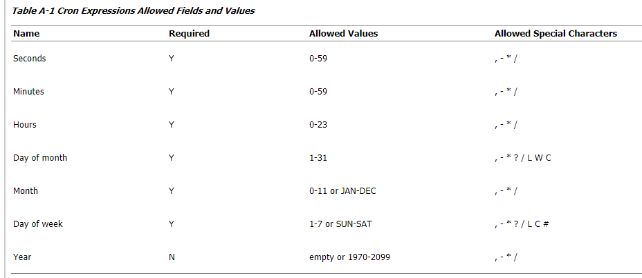
https://docs.oracle.com/cd/E12058_01/doc/doc.1014/e12030/cron_expressions.htm

Slide 10
توضیح علامت ها در عبارات Corn
* (all) – it is used to specify that event should happen for every time unit. For example, “*” in the <minute> field – means “for every minute”
* (همه) - مشخص کردن این واقعه باید برای هر واحد زمانی اتفاق بیفتد. به عنوان مثال ، "*" در قسمت <minute> - به معنی "برای هر دقیقه"
? (any) – it is utilized in the <day-of-month> and <day-of -week> fields to denote the arbitrary value – neglect the field value. For example, if we want to fire a script at “5th of every month” irrespective of what the day of the week falls on that date, then we specify a “?” in the <day-of-week> field
؟ (هر) - در زمینه <day-of-month> و <day-of-هفته> برای نشان دادن مقدار دلخواه مورد استفاده قرار می گیرد - از ارزش فیلد غفلت کنید. به عنوان مثال ، اگر بخواهیم فیلمنامه را در "پنجم هر ماه" اجرا کنیم ، صرف نظر از اینکه روز هفته در آن تاریخ سقوط می کند ، پس "؟" را مشخص می کنیم در قسمت <day-of-week>

Slide 11
– (range) – it is used to determine the value range. For example, “10-11” in <hour> field means “10th and 11th hours”
- (دامنه) - از آن برای تعیین دامنه مقدار استفاده می شود. به عنوان مثال ، "10-11" در قسمت "ساعت" به معنی "ساعت 10 و 11" است
, (values) – it is used to specify multiple values. For example, “MON, WED, FRI” in <day-of-week> field means on the days “Monday, Wednesday, and Friday”
، (مقادیر) - برای مشخص کردن مقادیر چندگانه استفاده می شود. به عنوان مثال ، "MON ، WED ، FRI" در قسمت <day-of-week> به معنی روزهای "دوشنبه ، چهارشنبه و جمعه" است
/ (increments) – it is used to specify the incremental values. For example, a “5/15” in the <minute> field, means at “5, 20, 35 and 50 minutes of an hour”
/ (افزایش) - از آن برای مشخص کردن مقادیر افزایشی استفاده می شود. به عنوان مثال ، یک "5/15" در قسمت <minute> به معنی "5 ، 20 ، 35 و 50 دقیقه در ساعت" است

Slide 12
L (last) – it has different meanings when used in various fields. For example, if it's applied in the <day-of-month> field, then it means last day of the month, i.e. “31st for January” and so on as per the calendar month. It can be used with an offset value, like “L-3“, which denotes the “third to last day of the calendar month”. In the <day-of-week>, it specifies the “last day of a week”. It can also be used with another value in <day-of-week>, like “6L“, which denotes the “last Friday”
L (آخرین) - هنگام استفاده در زمینه های مختلف دارای معانی مختلفی است. به عنوان مثال ، اگر در قسمت <day-of-month> اعمال شود ، به معنای آخرین روز ماه است ، یعنی "31 ژانویه" و غیره طبق ماه تقویم. این می تواند با یک مقدار جبران مانند "L-3" ، که "روز سوم تا آخر ماه تقویم" را نشان می دهد ، استفاده شود. در <day-of-week> ، "آخرین روز هفته" را مشخص می کند. همچنین می تواند با مقدار دیگری در <day-of-week> مانند "6L" استفاده شود که حاکی از "جمعه گذشته" است
W (weekday) – it is used to specify the weekday (Monday to Friday) nearest to a given day of the month. For example, if we specify “10W” in the <day-of-month> field, then it means the “weekday near to 10th of that month”. So if “10th” is a Saturday, then the job will be triggered on “9th”, and if “10th” is a Sunday, then it will trigger on “11th”. If you specify “1W” in the <day-of-month> and if “1st” is Saturday, then the job will be triggered on “3rd” which is Monday, and it will not jump back to the previous month
W (روز هفته) - برای مشخص کردن روزهای هفته (دوشنبه تا جمعه) نزدیکترین روز به روز معین استفاده می شود. به عنوان مثال ، اگر “10W” را در قسمت <day-of-month> مشخص کنیم ، آن را به معنای "روز هفته نزدیک به دهم آن ماه" است. بنابراین اگر "10th" یک شنبه باشد ، کار در "9th" شروع می شود ، و اگر "10th" یکشنبه باشد ، در "11" شروع می شود. اگر "1W" را در <day-of-month> تعیین کنید و اگر "1" شنبه باشد ، کار در "3" آغاز می شود که دوشنبه است ، و به ماه قبل بر نمی گردد.
# – it is used to specify the “N-th” occurrence of a weekday of the month, for example, “3rd Friday of the month” can be indicated as “6#3“
# - برای مشخص کردن وقوع "N-th" یک روز هفته از ماه استفاده می شود ، به عنوان مثال "3 جمعه ماه" را می توان به عنوان "6 # 3" نشان داد

Slide 13
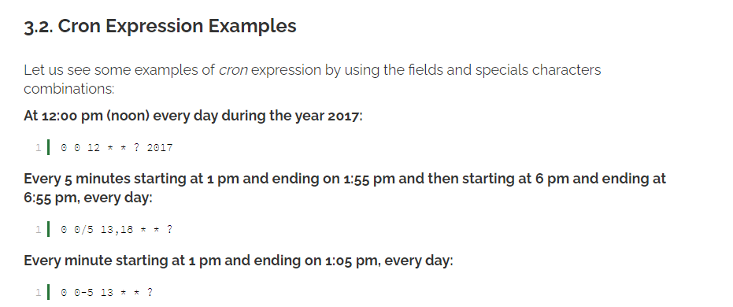
مثال

Slide 14

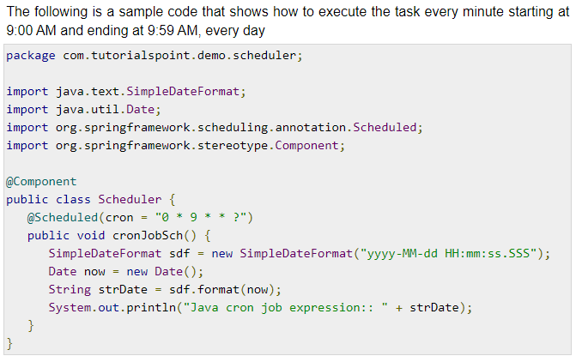

Slide 15
Fixed Rate
Fixed Rate scheduler is used to execute the tasks at the specific time. It does not wait for the completion of previous task. The values should be in milliseconds. The sample code is shown here −
نرخ ثابت
برنامه ریز نرخ ثابت برای اجرای وظایف در زمان خاص استفاده می شود. منتظر اتمام کار قبلی نیست. مقادیر باید در میلی ثانیه باشد. کد نمونه در اینجا نشان داده شده است –

Slide 16
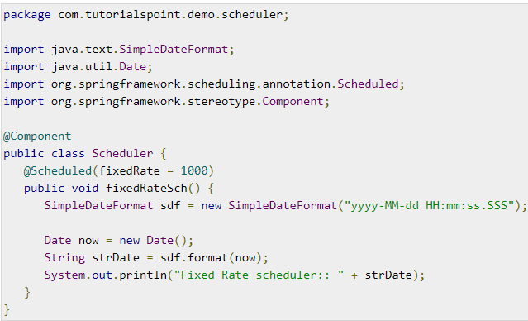
مثال
application that has started at 09:12:00 and after that every second fixed rate scheduler task has executed.
برنامه ای که از ساعت 09:12:00 شروع شده است و بعد از آن هر ثانیه تسک زمانبدی fixed rate اجرا شده است.

Slide 17
Fixed Delay
Fixed Delay scheduler is used to execute the tasks at a specific time. It should wait for the previous task completion. The values should be in milliseconds. A sample code is shown here −
تأخیر ثابت
برنامه ریز تأخیر ثابت برای اجرای وظایف در یک زمان خاص استفاده می شود. باید منتظر اتمام کار قبلی باشد. مقادیر باید در میلی ثانیه باشد. یک کد نمونه در اینجا نشان داده شده است –

Slide 18
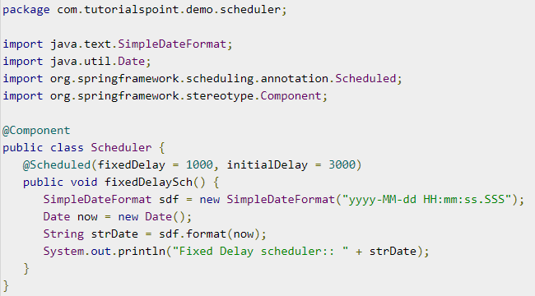
مثال
the application that has started at 09:18:39 and after every 3 seconds, the fixed delay scheduler task has executed on every second.
برنامه ای که از ساعت 09:18:39 شروع شده است و بعد از هر 3 ثانیه ، کار زمانبندی fixed delay در هر ثانیه انجام شده است.

Slide 19
تفاوت
Note how we're using both fixedDelay as well as initialDelay in this example. The task will be executed the first time after the initialDelay value – and it will continue to be executed according to the fixedDelay.
This option comes handy when the task has a set-up that needs to be completed.
For fixed-delay and fixed-rate tasks, an initial delay may be specified indicating the number of milliseconds to wait before the first execution of the method.
توجه داشته باشید که چگونه ما در این مثال از هر دو fixDelay و همچنین initialDelay استفاده می کنیم. این کار برای اولین بار پس از مقدار اولیهDelay اجرا می شود - و مطابق با ثابتDelay اجرا خواهد شد.
این گزینه زمانی مفید است که کار تنظیمات لازم را داشته باشد.
برای کارهای با تأخیر ثابت و نرخ ثابت ، ممکن است یک تأخیر اولیه مشخص شود که تعداد میلی ثانیه های منتظر قبل از اجرای اول متد را نشان می دهد.

Slide 20
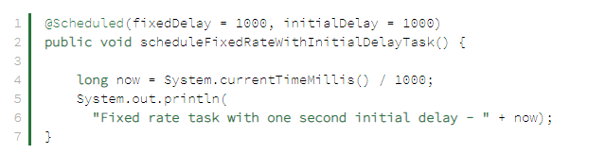
مثال

Slide 21
عبارت Expressions در properties
Hardcoding these schedules is simple, but usually, you need to be able to control the schedule without re-compiling and re-deploying the entire app.
We'll make use of Spring Expressions to externalize the configuration of the tasks – and we'll store these in properties files:
کدگذاری این برنامه ها ساده است ، اما معمولاً باید بدون برنامه ریزی مجدد و استقرار مجدد کل برنامه بتوانید برنامه را کنترل کنید.
ما برای استفاده در خارج از پیکربندی وظایف از عبارت Expressions استفاده خواهیم کرد - و آنها را در فایل های properties ذخیره خواهیم کرد:

Slide 22
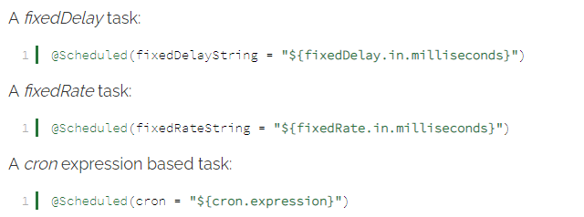
مثال

Slide 23
منابع
https://www.baeldung.com/cron-expressions
https://www.tutorialspoint.com/spring_boot/spring_boot_scheduling.htm#:~:text=Scheduling%20is%20a%20process%20of,scheduler%20on%20the%20Spring%20applications.

